Slide 1
Utilización y administración avanzadas de sistemas GNU/Linux y aplicaciones Software Libre para estudiantes universitarios
Recursos de programación en GNU/Linux
Ramón Rey Vicente rrey@ramonrey.net

Slide 2
Recursos de programación en GNU/Linux
Lenguajes
Frameworks
Entornos de desarrollo
Otros recursos
Colaborando

Slide 3
Lenguajes
C
C++
Java / C#
Python / Perl / Ruby
Otros: Objective-C, Fortran, Eiffel, Haskell

Slide 4
C
La base de GNU/Linux y UNIX
Gran cantidad de bibliotecas
glibc, GCC

Slide 5
C++
Permite usar muchos de los recursos disponibles en C
Problemas de estandarización de compiladores
Ventajas en el diseño e implementación de aplicaciones
GCC

Slide 6
Java
Ya es libre !!!
Existen implementaciones ajenas al control de SUN
Independiente de plataforma, en teoría
El mejor camino para migrar de entornos de desarrollo privativos a entornos libres
JDK, GCJ

Slide 7
C#
“Java” de Microsoft
MONO
Buen framework de desarrollo, moderno
Intenta seguir a Microsoft con su .NET
Incompleto, siempre por detrás
Complicado migrar de MONO a .NET y viceversa

Slide 8
Python
Multiplataforma
Dinámico
Orientado a objetos
Sencillo
Web y escritorio

Slide 9
Perl
Multiplataforma
Hereda features de C, sh, Awk
Potente manejo de XML
Fácilmente trabaja con C/C++
DBI, simplifica accesoa BBDD

Slide 10
Ruby
Multiplataforma
Dinámico
Javascript + Python + Java
Fácil extender en C

Slide 11
Otros
Haskell
Eiffel
Fortran
R
ML
Objective-C

Slide 12
Frameworks
Java
Mono / .NET
QT / KDE
Gtk+ / GNOME

Slide 13
Java
Bytecode
Recolector de basura
JDBC, acceso a bases de datos
aplicaciones web, servlets
introspección, plantillas
manejo de xml, cifrado y seguridad
programación distribuida

Slide 14
Java (II)
Swing/AWT para aplicaciones gráficas
Soporte de Ruby además de Java
... hasta tiempo real

Slide 15
Mono / .Net
clon de Java
integra XML, multihilo, seguridad y cifrado
interfaz gráfica con gtk#/gnome#
sopora Python, Perl, Javacript, VB.net, Java, etc además de C#
no es recomendable para multiplataforma

Slide 16
QT / KDE
creación de aplicaciones gráficas QT/KDE
manejo de multihilo
XML
red
tipos básicos portables
KDE: multimedia, manejo de archivos, componentes con dcop

Slide 17
gtk+ / GNOME
creación de aplicaciones gtk/GNOME
tipos básicos portables (glib)
manejo de gráficos, animaciones
GNOME: manejo de archivos, multimedia (gstreamer),

Slide 18
Entornos de desarrollo
Eclipse
Netbeans
Anjuta
Kdevelop
Vim / Emacs

Slide 19
Eclipse
multiplataforma
toolkit propio SWT, nativo para cada plataforma
soporta Java, C++, PHP, a través de plugins
soporta múltiples SCM
editores visuales (incompletos)

Slide 20
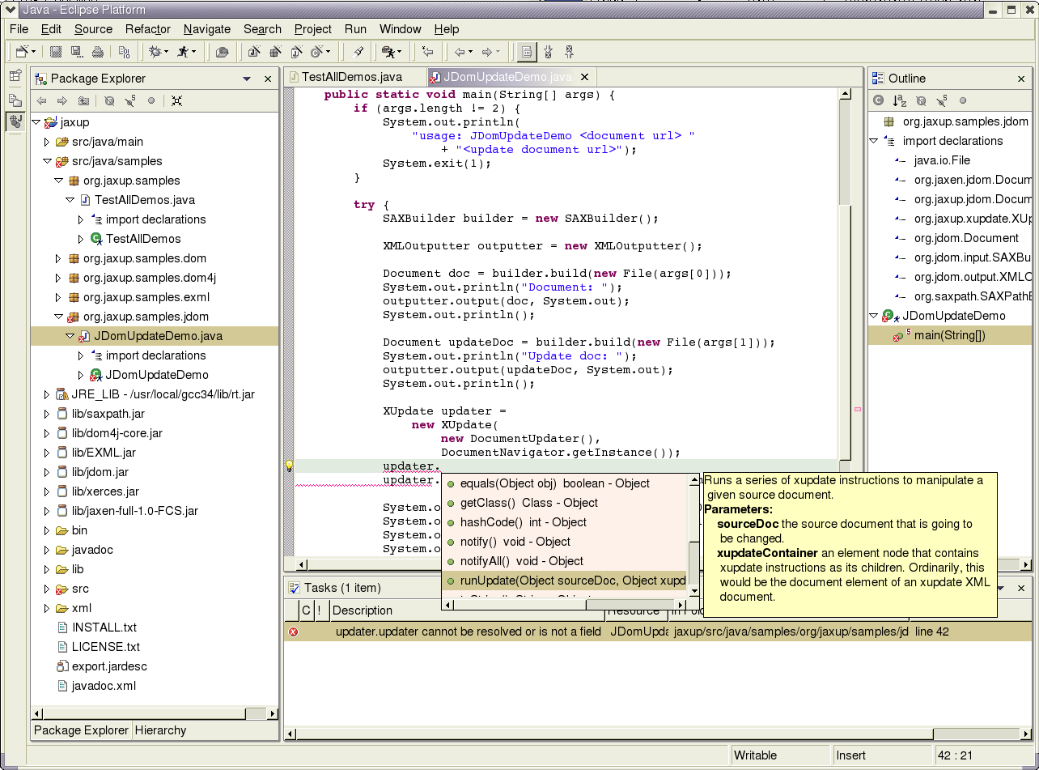
Eclipse (II)

Slide 21
Netbeans
Java, C++ y Ruby
Editor visual de aplicaciones Java
Muy extensible: plugins
Multiplataforma
Requiere bastantes recursos

Slide 22
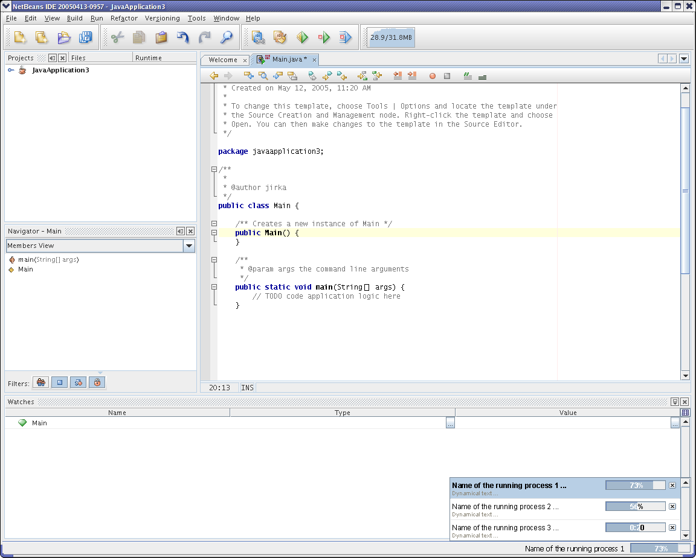
Netbeans (II)

Slide 23
Anjuta
Orientado a gtk+/GNOME
Integración con autotools (automake, autoconf, etc)
Integración con gdb
Soporte para Pascal, Perl, Java, por archivo
Ligero, ideal para máquinas modestas

Slide 24
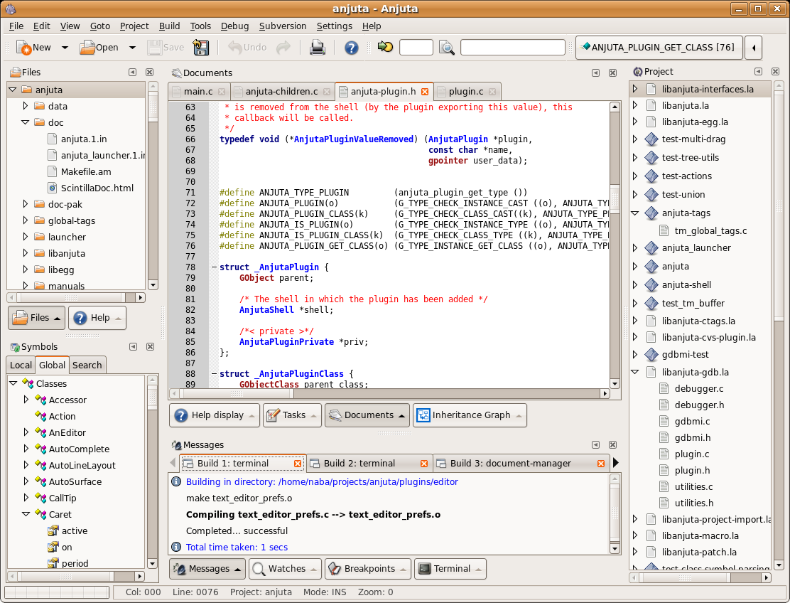
Anjuta (II)

Slide 25
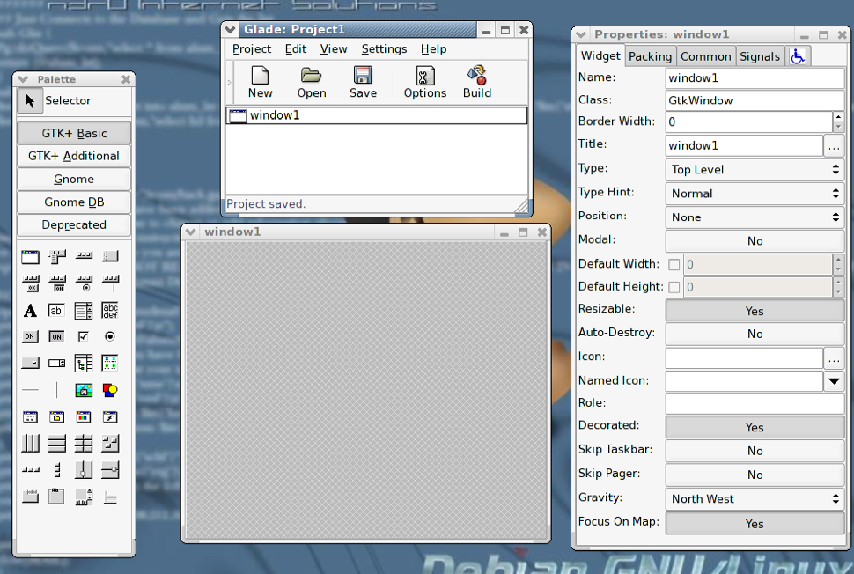
GLADE

Slide 26
Kdevelop
Orientado a QT/KDE
Gran soporte de C++
Soporta C, Java, Pascal, PHP, Ruby, etc
Integración con autotools, qmake y ant
Ligero

Slide 27
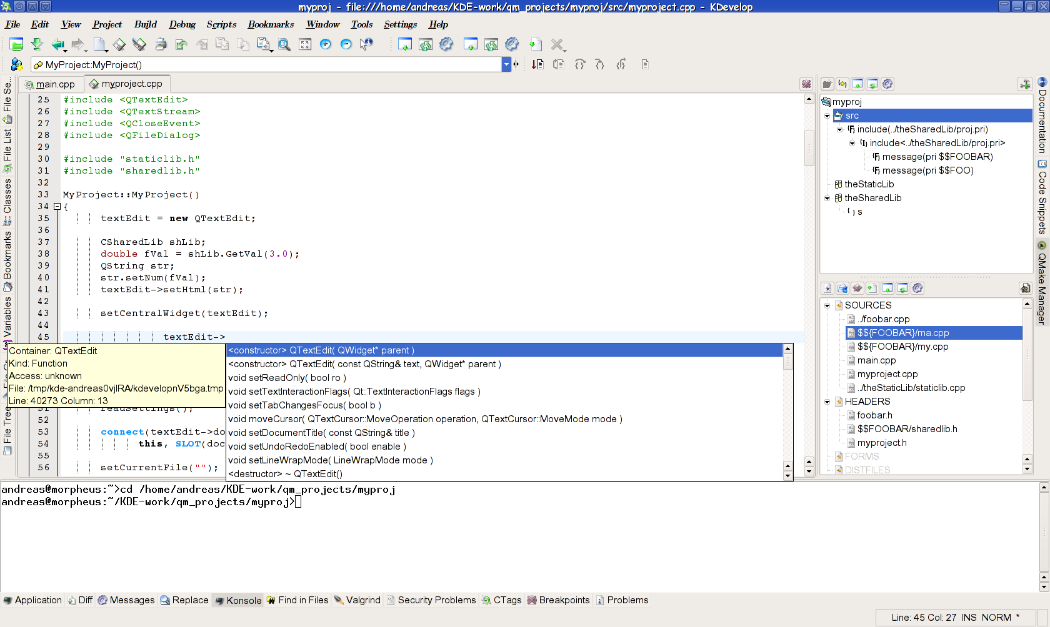
Kdevelop (II)

Slide 28
Vim
Editor con muchas posibilidades
Soporta virtualmente cualquier lenguaje
Únicamente para editar código
Obliga a conocer autotools, etc
Ideal para máquinas muy modestas

Slide 29
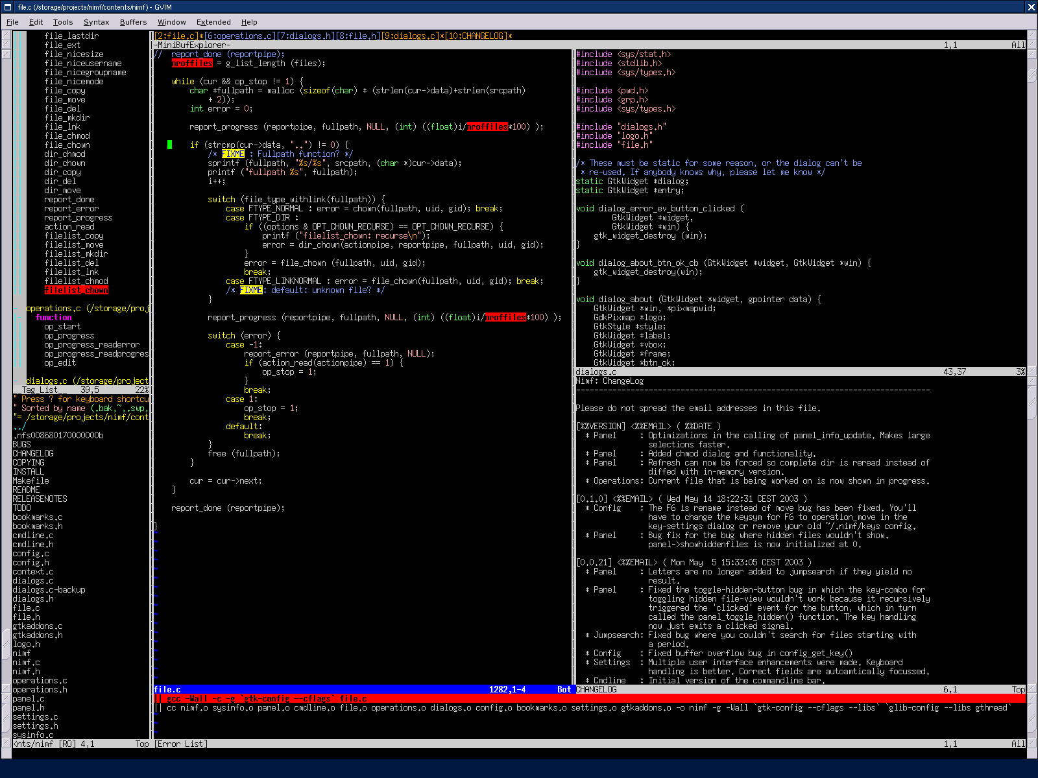
Vim (II)

Slide 30
Emacs
Editor altamente extensible
Soporta cualquier lenguaje
Integración con sistemas de control de versiones, compiladores, debuggers, etc
Es un IDE sin ser IDE

Slide 31
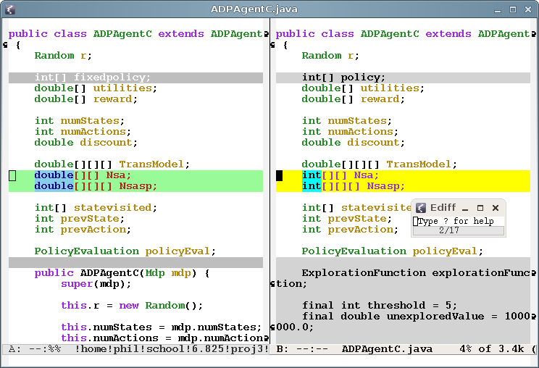
Emacs

Slide 32
Otros recursos
SCM: control de versiones
Buscando software
Alojamiento
Licencias

Slide 33
SCM
“Gestión del código fuente”
“Control de versiones”
SVN, el “bueno”
git, arch, bazaar, los “feos”
CVS, el “malo”

Slide 34
Subversion (SVN)
Desarrollo centralizado
Sencillo
“Compatible” con comandos del CVS
Soporta directorios
El nuevo estándar para los habituados al CVS

Slide 35
CVS
Desarrollo centralizado
Sencillo
Muy estable
Un “estándar”
Obsoleto

Slide 36
SCM´s distribuidos
git
arch
bazaar

Slide 37
git
sencillo
complejo
potente
flexible
escalable

Slide 38
Buscando software
Freshmeat
Sourceforge
Directorio del proyecto GNU
Savannah
Proyecto Debian
GNOME, KDE, ...

Slide 39
Alojamiento
Savannah
Sourceforge

Slide 40
Licencias
GPL “todos somos iguales ante el código”
LGPL “somos iguales excepto los desiguales”
BSD / MIT X11 “somos iguales los que queremos serlo”

Slide 41
Colaborando
Elegir un proyecto
Elegir un módulo o componente
Elegir un tarea o bug
Desarrollar la solución
Exponerla a los miembros del proyecto
Reimplementar

Slide 42
Elegir un proyecto
Según lenguaje de programación
Según la licencia
Según el tamaño
Según la ayuda y la comunidad creada

Slide 43
Elegir un módulo
Según el nivel de cada uno
Sencillez para empezar
Pensar funcionalidades no presentes

Slide 44
Elegir una tarea
Bugzilla
TODO
Roadmap
Bounties (€)

Slide 45
Implementar solución
Seguir las convenciones y guías de estilo
Realizar los cambios mínimos necesarios en el código de los demás
El software libre no es solo Linux
Considerar la licencia del proyecto

Slide 46
Mostrar el trabajo
Mostrar el trabajo a la comunidad
Buscar la aceptación del mantenedor del proyecto
Modificar y reimplementar todo en función de la respuesta
Trabajo colaborativo

Slide 47
Reimplementar
Aceptar las críticas
Argumentar las decisiones
Buscar la excelencia técnica
Y finalmente, conseguir que acepten el parche

Slide 48
Fin

Slide 49
Licencia
Creative Commons
Reconocimiento-No comercial-Compartir bajo la misma licencia 2.5 España

